Slide 1


Instituto Mexicano de
Estudios Superiores y de Posgrado
Integrantes del Equipo
Erick Jesús Pérez González
Hamlet Rossette Gordillo
Margarita del Carmen Correa Muñoz

Slide 2
papelería Rossette
BIENVENIDOS A SU PAPELERIA EN LINEA
logotipo
REDES SOCIALES
INICIO SESION
CREAR CUENTA
MI CARRITO
INICIO
PRODUCTOS NUEVOS
OFERTAS ESPECIALES
MIS COMPRAS
IMÁGENES EN CARRUCEL
BUSQUEDA
ENVIO
TODO PARA FIESTAS
QUIENES SOMOS
IMPRESRAS
PAPELERIA OFICINA
TODO EN COMPUTO
POMOCIONES PARA ENVIO
REPARACIONES
VIDEOS Y/O GOGLE MAPS
INMOBILIARIO
AYUDA VIA CHAT
ENVIO SEGURO
CONTACTACTANOS
FORMAS DE PAGO

Slide 3



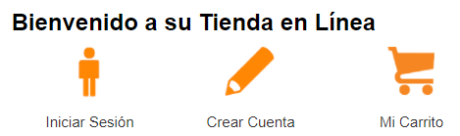



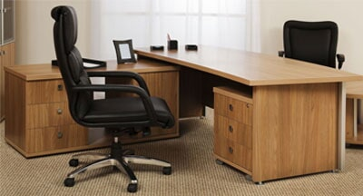
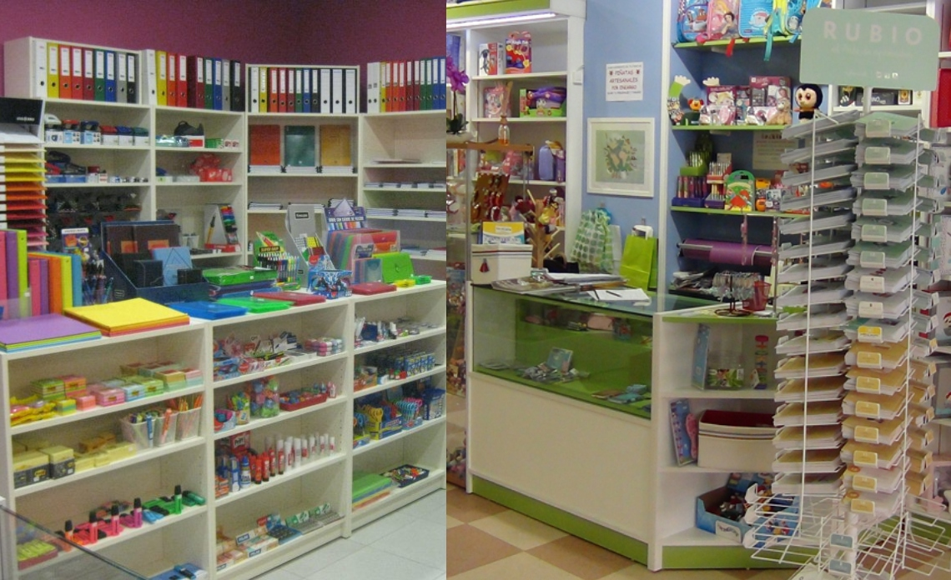

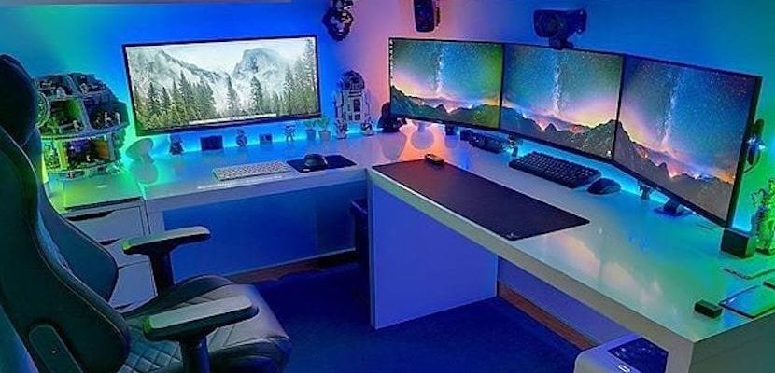

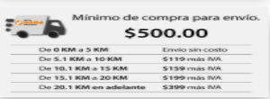



CONTACTANOS
INICIO
PRODUCTOS NUEVOS
OFERTAS ESPECIALES
MIS COMPRAS
BUSQUEDA
Arte Y Diseño
Computo e Impresión
Electrónica
Escolares
Fiestas
Material didáctico
Oficina
VIDEOS Y/O GOOGLE MAPS
Papeles
CON ENVIO SEGURO
CONTACTANOS
FORMAS DE PAGO

Slide 4
El proyecto es una Papelería
Agregaremos las paginas web :
Página principal (Inició)
¿Quienes somos?.
Los servicios y/o productos que ofrecemos.
Imágenes de nuestros productos.
Y los medios de contacto.

Slide 5
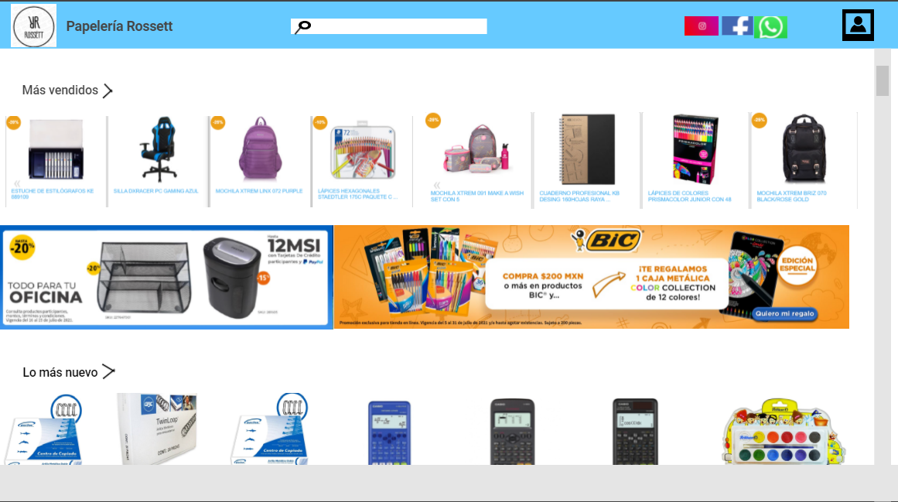

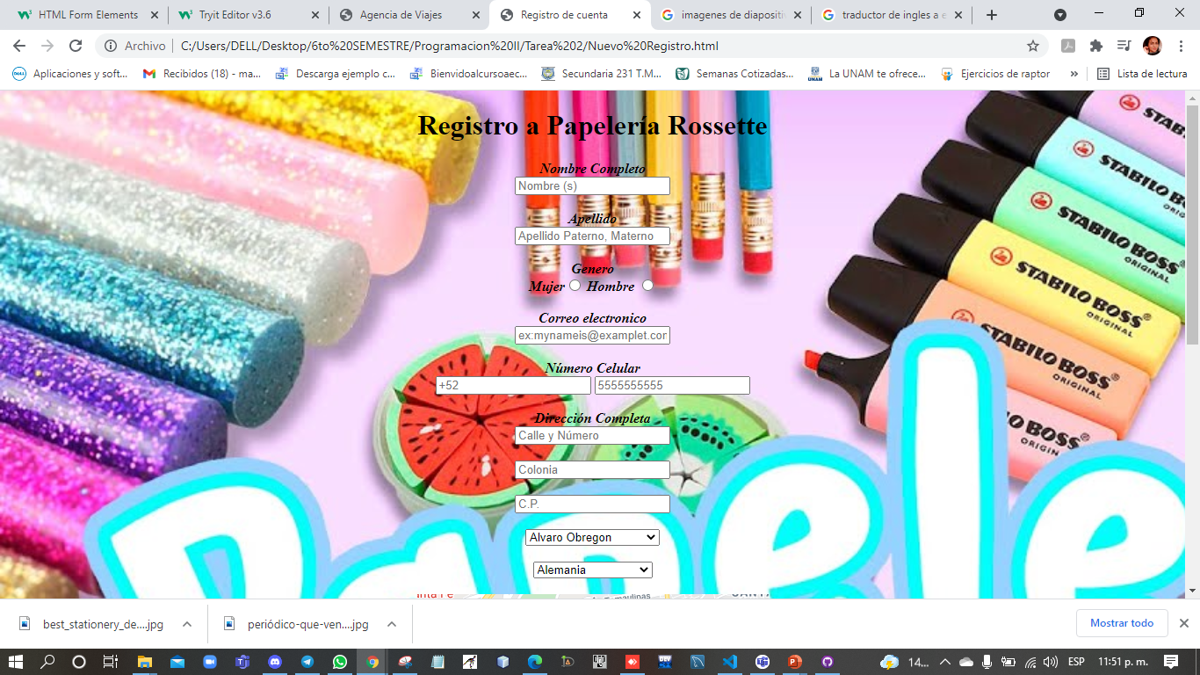


Esquema de Sitio

Slide 6
Página principal (Inició)
Es donde mostramos la estructura de la pagina o el como queremos que se mire la pagina.
Tendremos el encabezado en el cual tenemos el logotipo de la papelería, los servicios que ofrecemos, una galería, y por último un contacto.
Contamos con paginas de redes sociales para que puedan ver los comentarios que tiene nuestra papelería y que tan buen servicio ofrecemos.
Un pie de página en donde encontraras los medios y paginas adjuntas donde podrás validar los productos y/o promociones que ponemos a tu alcance.

Slide 7
¿Quíenes somos?
Información de nosotros visión y misión.
Una área de preguntas frecuentes.
Redes sociales.
Tipos de servicio.
Y calidad certificada

Slide 8
Los servicios y/o productos que ofrecemos
Venta de Productos.
Servicios de Instalación.
Formularios de pedido para envío.

Slide 9
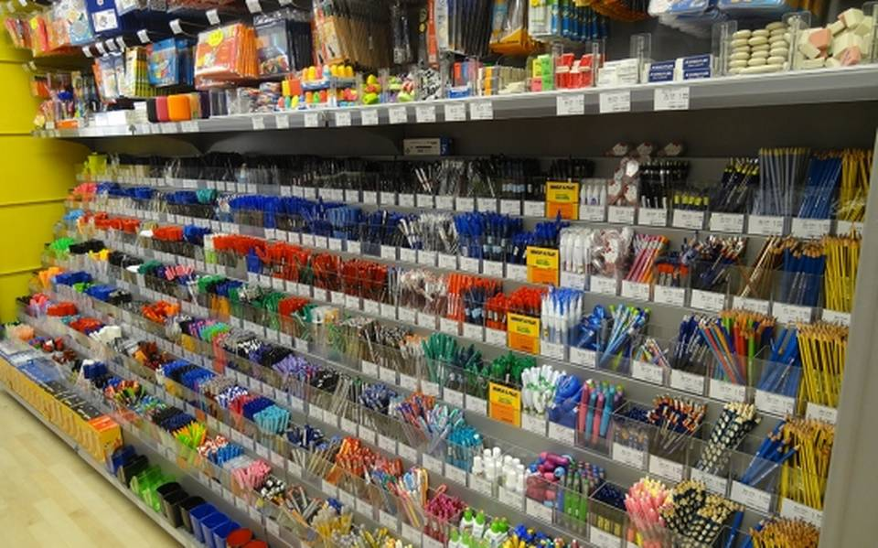



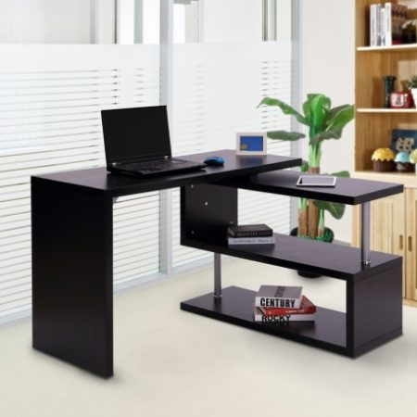


Imágenes de nuestros productos
Poniendo a su alcance una diversidad que va desde muebles, computadoras, papelería en general, papelería de oficina y reparación de equipo.

Slide 10

Medios de Contacto
En esta se encontrara un mapa con nuestra ubicación.
Una área de contacto donde te atenderán personalizadamente para solicitud de pedido, aclaración de envío y dudas.
Y redes sociales donde podrán visualizar más productos de tu preferencia.

